Slide 1


国際ロータリー第2790地区
2026-27年度
クラブ・リーダーシップ・ラーニングセミナー
（ CLLS ）
ガバナーエレクト 森島弘道

Slide 2
国際ロータリー第2790地区
2026-27年度
クラブ・リーダーシップ・ラーニングセミナー
（ CLLS / 旧：地区研修・協議会 ）
⇒ 自分の役割やクラブ運営の具体的な方針、
最新のロータリー情報を確認

Slide 3
国際ロータリー第2790地区
2026-27年度
クラブ・リーダーシップ・ラーニングセミナー
内容
・ 規定審議会での変更点 （寒郡ラーニングファシリテーター）
・ 2026-27年度 国際ロータリー会長メッセージ
・ 2026-27年度 の 当地区の運営方針

Slide 4
国際ロータリーの組織規程や
運営方針を決める機関
【規定審議会】 国際ロータリーの立法機関を成すもの
（2025年度手続要覧 第９条の規定）
【手続要覧】 3年に1度、規定審議会開催後に発行 （電子文書で提供）
目的 ： ロータリーのリーダーの役割と関連のある定款
（規定審議会の３分の２の投票により、改正可）
↓
規程審議会の審議結果による、改正例

Slide 5
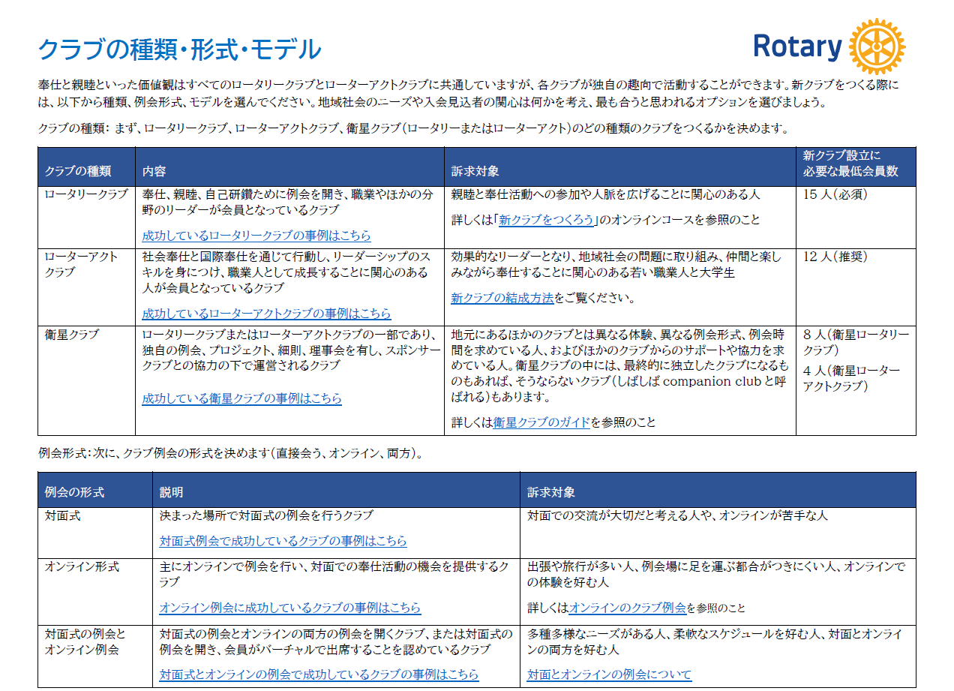
P.42、43 参照

Slide 6
国際ロータリー第2790地区
2026-27年度
クラブ・リーダーシップ・ラーニングセミナー
【 2026-27年度 ガバナー地区運営方針 】
冊子 P.８ P.９ 参照

Slide 7
1. ババロラRI会長エレクトのメッセージ
メッセージ : CREATE LASTING IMPACT
持続可能なインパクトを生み出そう
成果（変化）だけでなく、持続可能なインパクトを重視
変化は始まり、インパクトは未来に残る責任ある結果
※ 冊子 P８ 左側 参照

Slide 8
2. RIの重点項目
重点項目① ポリオ根絶
重点項目② 平和の推進
重点項目③ 会員増強とクラブ活性化
重点項目④ インパクトをもたらす奉仕
冊子 P.８ 右側参照

Slide 9
重点項目① ポリオ根絶
ポリオ：感染すると死亡したり麻痺が残ったりし、将来の可能性に制限が生じる。ワクチンにより予防が可能にもかかわらず、経済的社会的理由により、ワクチン接種が得られない子どもがいる。すべての子どもにワクチン接種を可能とするための経済的支援がクラブの使命。
日本ではポリオは根絶しているが、世界で生じているこの事実を理解し、経済的支援をする必要がある。

Slide 10
重点項目②-1 平和の推進
平和への行動：
青少年への教育が重要である。思想、宗教、文化、領土など、世界への関心と愛情を抱く教育が各チームで継続的に実施される必要がある。

Slide 11
重点項目②-2 平和の推進
ローターアクト委員会 （＊） ⇒ ロータリアンに準じて
青少年へのアクション が 必要
インターアクト委員会
青少年交換委員会
RYLA委員会
Notes:
※ ローターアクト委員会について
規定審議会により、変更されているが、
⇒ 2790地区の現況を踏まえて、前進する必要あり。
（2750地区 ローターアクト委員会との連携：可） ※武藤英正GEと情報交換済み。

Slide 12
重点項目 ②-３ （2790地区 重点事項）
成人・青少年へのハラスメント防止
➡ 安心して活動できる環境づくり
各クラブ例会等で 動画視聴 （地区HPからダウンロード可） を！
↓
P.９参照 危機管理の重点事項 （ハラスメントへの対応）

Slide 13
重点項目③ 会員増強とクラブ活性化
横の連携の強化 P.9 「４．（２）」参照
地区チームが一体となって支援
（統括委員長等連携委員会） P.34 「組織図」参照
情報提供とクラブ活性化を推進
（リソースの共有） P.41 「2026年国際協議会のリソース」参照

Slide 14
「グッド」から「ベスト」へ
最も健全な競争は、クラブ間ではなく、
過去と現在の自分たちとの間 にあるべきです
グッド
ベター
ベスト
過去5～7年で最高の記録は何でしたか？
会員増強
寄付
プロジェクトのインパクト
行動喚起：その最高記録を超えてください
『グッド』が『ベター』になり、『ベター』が『ベスト』になるまでは、歩みを止めてはならない

Slide 15
重点項目④ インパクトをもたらす奉仕
地区寄付基盤の強化
ロータリー財団の補助金を活用
7つの重点分野に沿った支援活動
支援活動のストーリーを理解
P.9 「５．」参照

Slide 16
これらを確実に
実現するために、
１．地区の役割を ⇒ 明確に！
2．地区チームによるクラブの支援とは、
3．地区の健全財政についての取組み

Slide 17
１．地区の役割は、
クラブを強化し、支援すること
ガバナー補佐がクラブ運営をサポート

Slide 18
２．地区チームによるクラブの支援とは、
地域リーダーと連携 ※
戦略 （計画） を共有し、成功を目指す
冊子 P.３５ 「組織図（案）」 右上
「地域リーダー」 参照

Slide 19
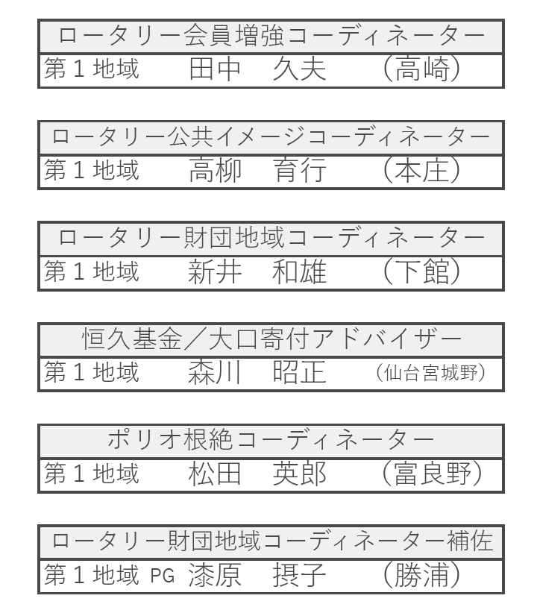
地域リーダー
⇒ P.35 上段中央参照

Slide 20
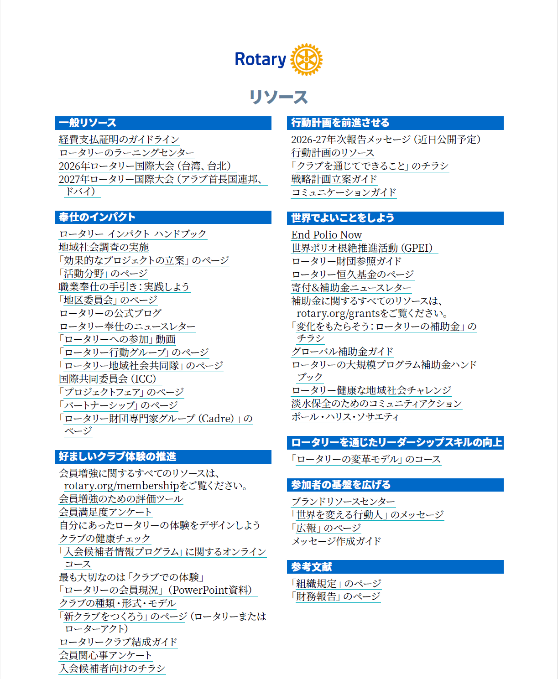
リソース P.41参照

Slide 21

本ブックの内容は、

Slide 22
リソース
「ロータリーインパクトハンドブック」について P.41参照
このハンドブックは、
ロータリー財団の補助金を利用するかどうかにかかわらず、
クラブと地区のすべての奉仕プロジェクトの成果を
どのように測定するかを計画する際に役立てるもの

Slide 23
3．地区の健全財政についての取組み
⓵ 物価高への対処の予算策定及び執行
⓶ 災害等リスクへの備え（積立金の造成）
2026-27年度 地区資金収支予算（P.２３～25）について、
⇒ 本日、会長部会にて、審議

Slide 24
結びに、
国際ロータリーは、
急速に変化する現代社会に対応するため、
組織の在り方や活動方針において
大きな変革期を迎えています。
2026-27年度も ご一緒に、
楽しく居心地の良い一年にしていきましょう！

Slide 25
ご清聴 ありがとうございました。

